Slide 1

HOẠT ĐỘNG
Mở đầu

Slide 2
Nội dung cơ bản của chương II: Phân thức đại số
+ Phân thức đại số.
+ Phép cộng, phép trừ phân thức đại số.
+ Phép nhân, phép chia phân thức đại số.

Slide 3
CHƯƠNG II.
PHÂN THỨC ĐẠI SỐ
BÀI 1. Tiết 19.
PHÂN THỨC ĐẠI SỐ

Slide 4

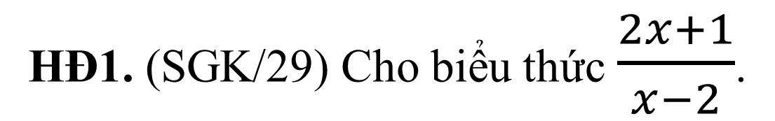
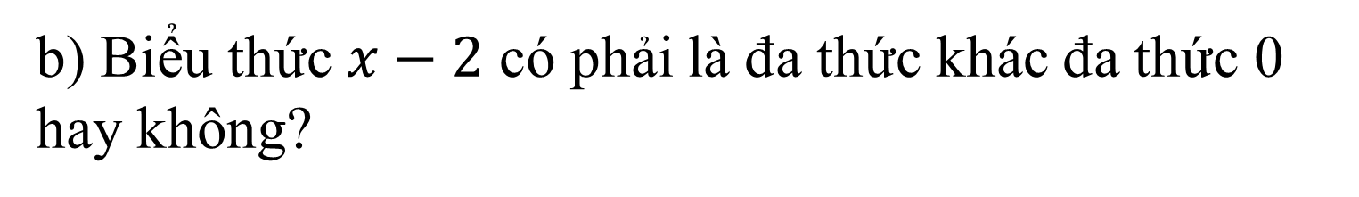
I. KHÁI NIỆM VỀ PHÂN THỨC ĐẠI SỐ
1. Định nghĩa
HĐ1. (SGK/29) Cho biểu thức $\frac{2x+1}{x−2}$.
a) Biểu thức $2x+1$ ở tử có phải là đa thức hay không?
b) Biểu thức $x−2$ có phải là đa thức khác đa thức 0 hay không?

Slide 5
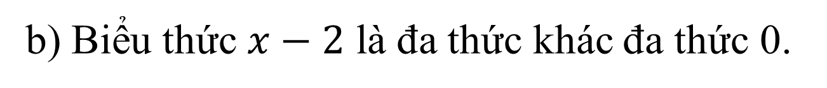
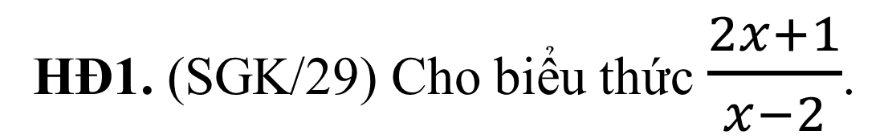
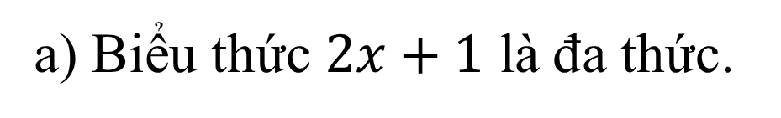
I. KHÁI NIỆM VỀ PHÂN THỨC ĐẠI SỐ
1. Định nghĩa
HĐ1. (SGK/29) Cho biểu thức $\frac{2x+1}{x−2}$.
a) Biểu thức $2x+1$ là đa thức.
b) Biểu thức $x−2$ là đa thức khác đa thức 0.

Slide 6

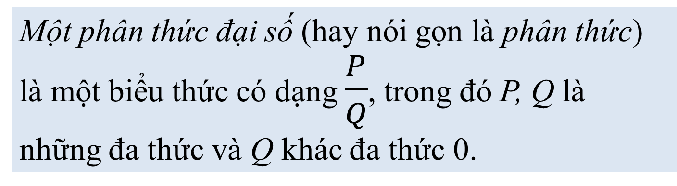
I. KHÁI NIỆM VỀ PHÂN THỨC ĐẠI SỐ
1. Định nghĩa
Một phân thức đại số (hay nói gọn là phân thức) là một biểu thức có dạng $\frac{P}{Q}$, trong đó P, Q là những đa thức và Q khác đa thức 0.
P gọi là tử thức (tử), Q gọi là mẫu thức (mẫu).
Chú ý: Mỗi đa thức cũng được coi là một phân thức với mẫu thức bằng 1. Đặc biệt, mỗi số thực cũng là một phân thức đại số.

Slide 7
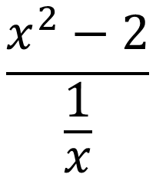
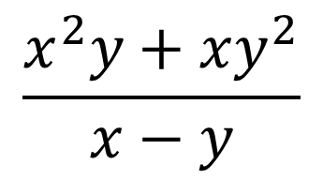
I. KHÁI NIỆM VỀ PHÂN THỨC ĐẠI SỐ
Luyện tập 1. (SGK/30) Trong những biểu thức sau, biểu thức nào là phân thức?
$$\frac{x^{2}y+xy^{2}}{x−y}$$
$$\frac{x^{2}−2}{\frac{1}{x}}$$
a)
b)

Slide 8
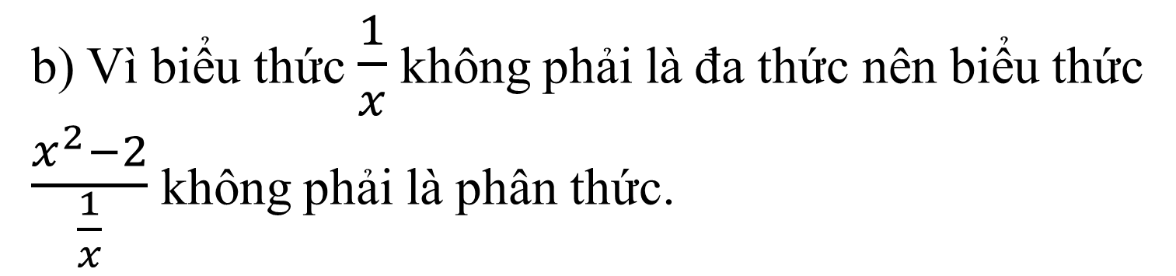
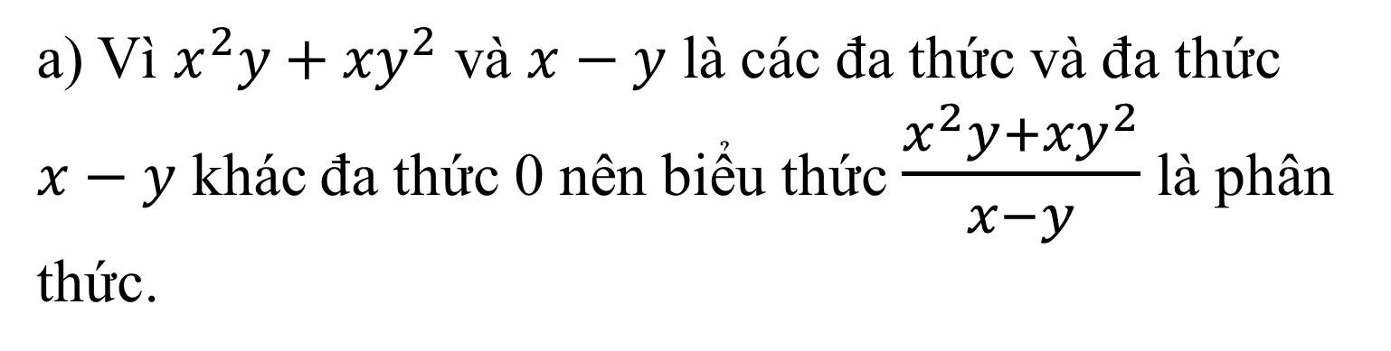
I. KHÁI NIỆM VỀ PHÂN THỨC ĐẠI SỐ
Luyện tập 1. (SGK/30)
a) Vì $x^{2}y+{xy}^{2}$ và $x−y$ là các đa thức và đa thức $x−y$ khác đa thức 0 nên biểu thức $\frac{x^{2}y+{xy}^{2}}{x−y}$ là phân thức.
b) Vì biểu thức $\frac{1}{x}$ không phải là đa thức nên biểu thức $\frac{x^{2}−2}{\frac{1}{x}}$ không phải là phân thức.

Slide 9
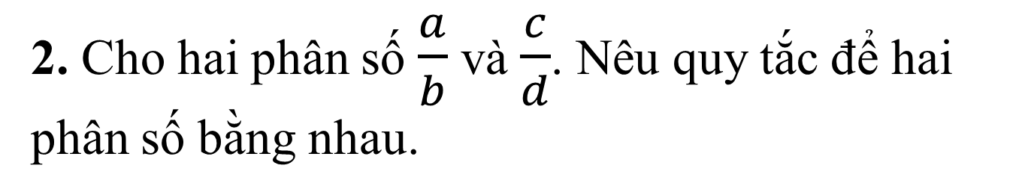
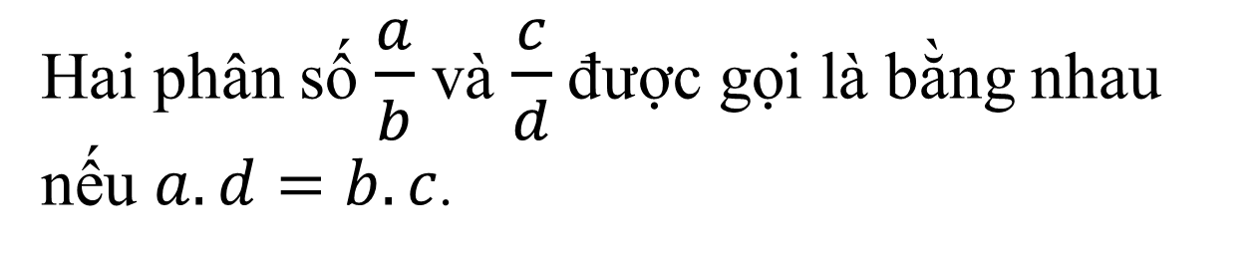
I. KHÁI NIỆM VỀ PHÂN THỨC ĐẠI SỐ
2. Hai phân thức bằng nhau
2. Cho hai phân số $\frac{a}{b}$ và $\frac{c}{d}$. Nêu quy tắc để hai phân số bằng nhau.
Hai phân số $\frac{a}{b}$ và $\frac{c}{d}$ được gọi là bằng nhau
nếu $a.d=b.c$.

Slide 10

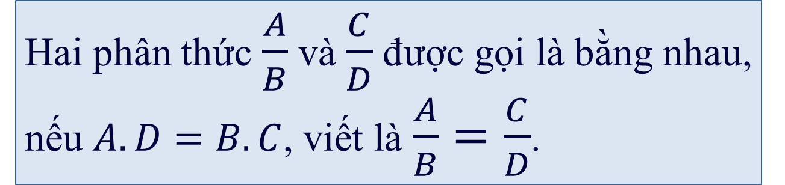
I. KHÁI NIỆM VỀ PHÂN THỨC ĐẠI SỐ
2. Hai phân thức bằng nhau
Hai phân thức $\frac{A}{B}$ và $\frac{C}{D}$ được gọi là bằng nhau, nếu $A.D=B.C$, viết là $\frac{A}{B}=\frac{C}{D}$.

Slide 11

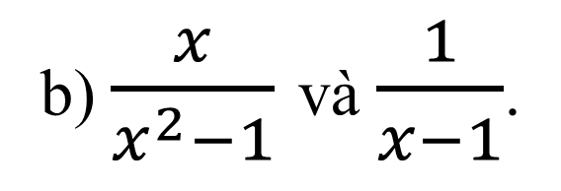
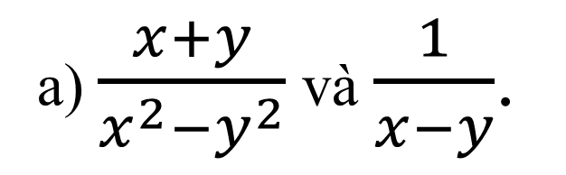
2. Hai phân thức bằng nhau
Bài 2. (LT2/ SGK30) Mỗi cặp phân thức sau có bằng nhau không? Vì sao?
a) $\frac{x+y}{x^{2}−y^{2}}$ và $\frac{1}{x−y}$.
b) $\frac{x}{x^{2}−1}$ và $\frac{1}{x−1}$.
Notes:
Gv bấm vào đồng hồ để thời gian chạy. Bấm ra khoảng trắng chuyển slide tiếp theo

Slide 12
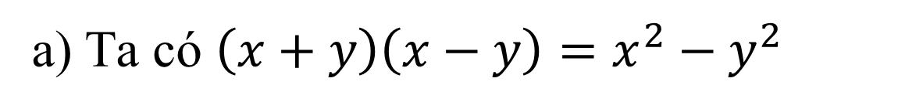
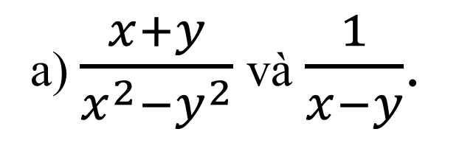
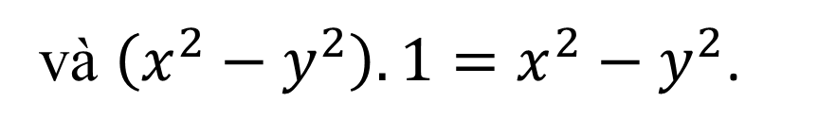
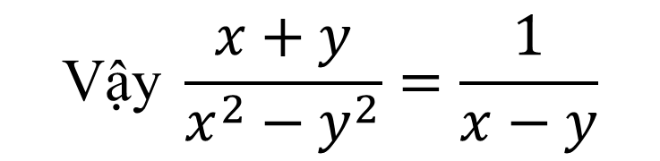
2. Hai phân thức bằng nhau
a) $\frac{x+y}{x^{2}−y^{2}}$ và $\frac{1}{x−y}$.
Bài 2. (LT2/ SGK30)
Giải:
a) Ta có $\left(x+y\right)\left(x−y\right)=x^{2}−y^{2}$
và $\left(x^{2}−y^{2}\right).1=x^{2}−y^{2}$.
$$\text{V}\text{ậ}\text{y} \frac{x+y}{x^{2}−y^{2}}=\frac{1}{x−y}$$

Slide 13
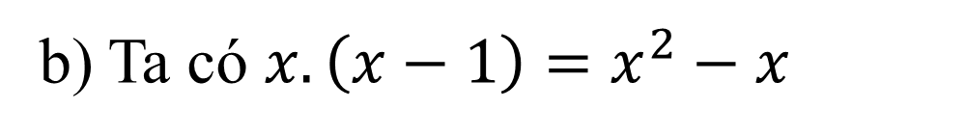
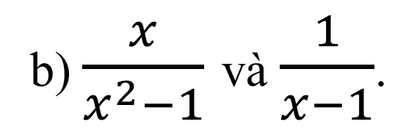
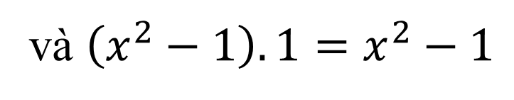
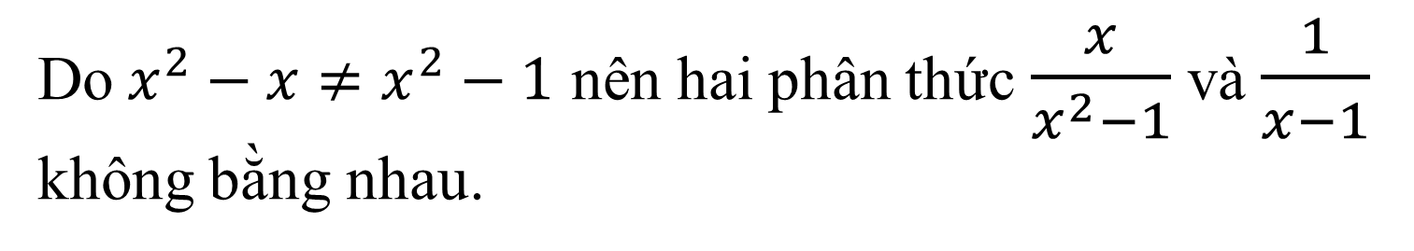
2. Hai phân thức bằng nhau
b) $\frac{x}{x^{2}−1}$ và $\frac{1}{x−1}$.
Bài 2. (LT2/ SGK30)
Giải:
b) Ta có $x.\left(x−1\right)=x^{2}−x$
và $\left(x^{2}−1\right).1=x^{2}−1$
Do$x^{2}−x$ $≠x^{2}−1$ nên hai phân thức $\frac{x}{x^{2}−1}$ và $\frac{1}{x−1}$ không bằng nhau.

Slide 14

HOẠT ĐỘNG
Luyện tập

Slide 15
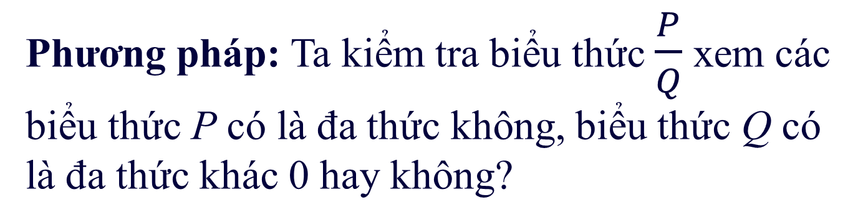
I. KHÁI NIỆM VỀ PHÂN THỨC ĐẠI SỐ
Dạng 1. Nhận biết phân thức đại số
Phương pháp: Ta kiểm tra biểu thức $\frac{P}{Q}$ xem các biểu thức P có là đa thức không, biểu thức Q có là đa thức khác 0 hay không?

Slide 16
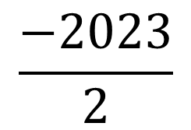
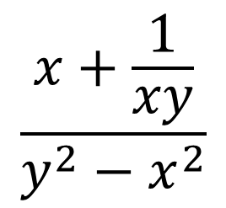
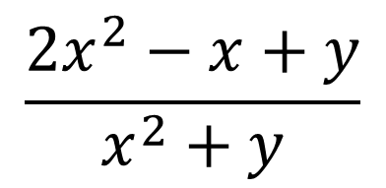
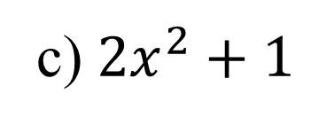
Dạng 1. Nhận biết phân thức đại số
Bài 1. Trong các biểu thức sau, biểu thức nào là phân thức?
$$\frac{x+\frac{1}{xy}}{y^{2}−x^{2}}$$
$$\frac{2x^{2}−x+y}{x^{2}+y}$$
a)
b)
$$\frac{−2023}{2}$$
c) ${2x}^{2}+1$
d)
Notes:
Gv bấm vào đồng hồ để thời gian chạy. Bấm ra khoảng trắng chuyển slide tiếp theo

Slide 17
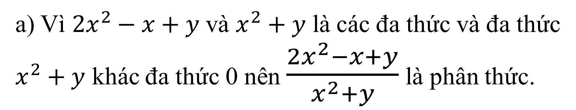
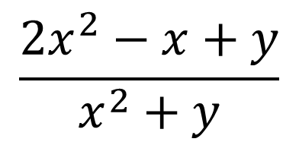
Dạng 1. Nhận biết phân thức đại số
$$\frac{2x^{2}−x+y}{x^{2}+y}$$
Bài 1.
a)
Giải:
a) Vì ${2x}^{2}−x+y$ và $x^{2}+y$ là các đa thức và đa thức $x^{2}+y$ khác đa thức 0 nên $\frac{{2x}^{2}−x+y}{x^{2}+y}$ là phân thức.

Slide 18
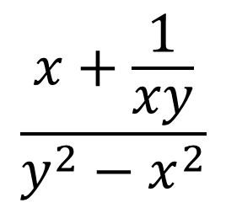
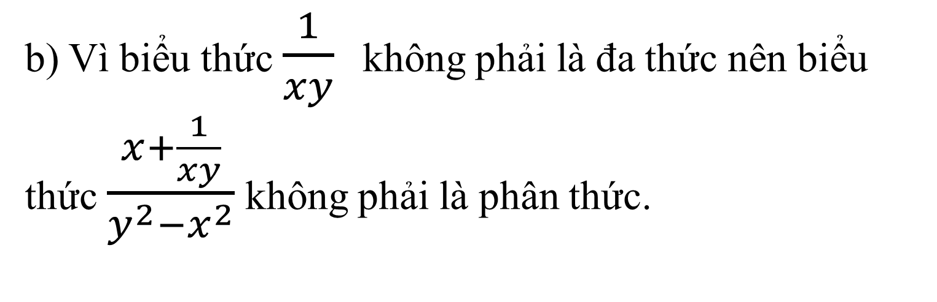
Dạng 1. Nhận biết phân thức đại số
$$\frac{x+\frac{1}{xy}}{y^{2}−x^{2}}$$
Bài 1.
b)
Giải:
b) Vì biểu thức $\frac{1}{xy}$ không phải là đa thức nên biểu thức $\frac{x+\frac{1}{xy}}{y^{2}−x^{2}}$ không phải là phân thức.

Slide 19
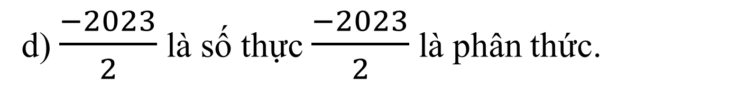
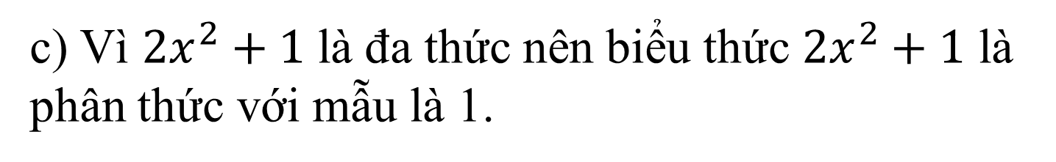
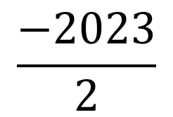
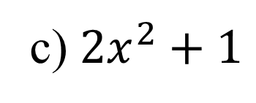
Dạng 1. Nhận biết phân thức đại số
$$\frac{−2023}{2}$$
Bài 1.
c) ${2x}^{2}+1$
d)
Giải:
c) Vì ${2x}^{2}+1$ là đa thức nên biểu thức ${2x}^{2}+1$ là phân thức với mẫu là 1.
d) $\frac{−2023}{2}$ là số thực $\frac{−2023}{2}$ là phân thức.

Slide 20
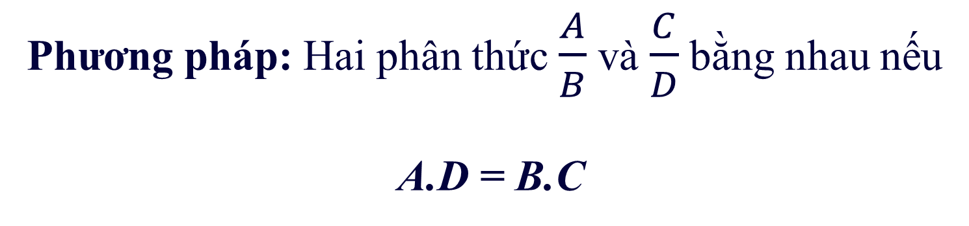
I. KHÁI NIỆM VỀ PHÂN THỨC ĐẠI SỐ
Dạng 2. Nhận biết hai phân thức bằng nhau
Phương pháp: Hai phân thức $\frac{A}{B}$ và $\frac{C}{D}$ bằng nhau nếu
A.D = B.C

Slide 21
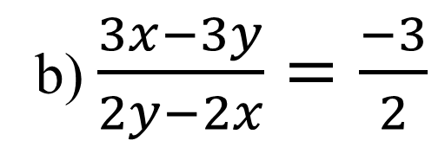
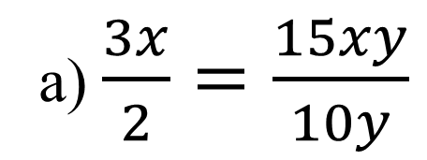
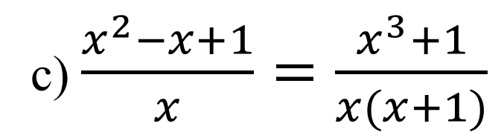
Dạng 2. Nhận biết hai phân thức bằng nhau
Bài 2. (SGK/37) Dùng định nghĩa hai phân thức bằng nhau, chứng tỏ rằng:
a) $\frac{3x}{2}=\frac{15xy}{10y}$
b) $\frac{3x−3y}{2y−2x}=\frac{−3}{2}$
c) $\frac{x^{2}−x+1}{x}=\frac{x^{3}+1}{x(x+1)}$

Slide 22
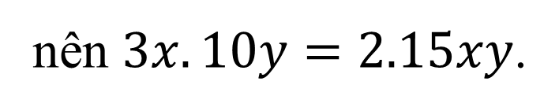
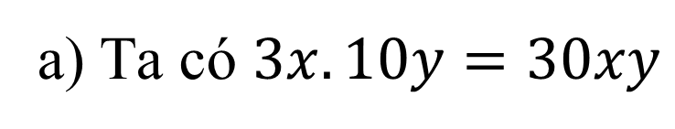
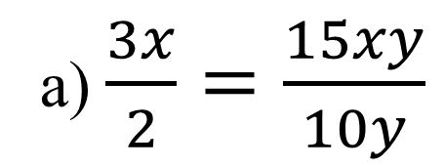
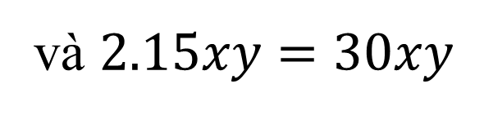
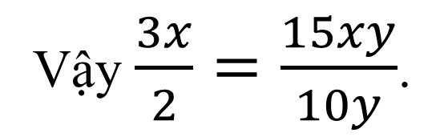
Dạng 2. Nhận biết hai phân thức bằng nhau
a) $\frac{3x}{2}=\frac{15xy}{10y}$
Bài 2. (SGK/37)
Giải:
a) Ta có $3x.10y=30xy$
và $2.15xy=30xy$
Vậy $\frac{3x}{2}=\frac{15xy}{10y}$.
nên $3x.10y=2.15xy$.

Slide 23
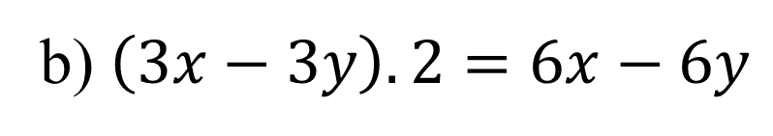
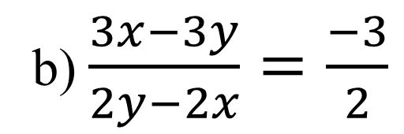
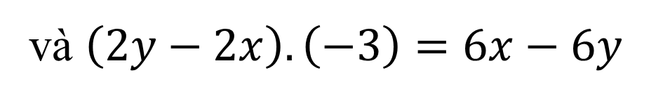
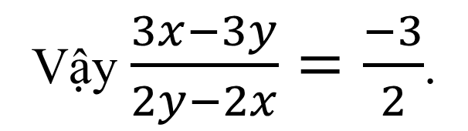
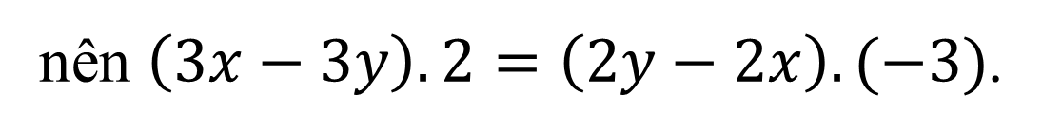
Dạng 2. Nhận biết hai phân thức bằng nhau
b) $\frac{3x−3y}{2y−2x}=\frac{−3}{2}$
Bài 2. (SGK/37)
Giải:
b) $\left(3x−3y\right).2=6x−6y$
và $\left(2y−2x\right).\left(−3\right)=6x−6y$
nên $\left(3x−3y\right).2=\left(2y−2x\right).(−3)$.
Vậy $\frac{3x−3y}{2y−2x}=\frac{−3}{2}$.

Slide 24





Dạng 2. Nhận biết hai phân thức bằng nhau
c) $\frac{x^{2}−x+1}{x}=\frac{x^{3}+1}{x(x+1)}$
Bài 2. (SGK/37)
Giải:
c) Ta có ${(x}^{2}−x+1).x(x+1)$
$$=x.\left(x+1\right)\left(x^{2}−x+1\right)$$
$$=x{.(x}^{3}+1)$$
$$\frac{x^{2}−x+1}{x}=\frac{x^{3}+1}{x(x+1)}$$
Vậy

Slide 25

HOẠT ĐỘNG
VẬN DỤNG

Slide 26




Câu 1. Trong các biểu thức sau, biểu thức nào là phân thức?
A. $\frac{{2x}^{2}−1}{\begin{aligned}1 \\ x\end{aligned}}$ B. $\frac{3xy+5y}{y^{2}+1}$
C. $\frac{\frac{3}{y}}{x^{2}+xy+y^{2}}$ D. $\frac{\frac{1}{y}}{\frac{2023}{xy}+1}$
B. $\frac{3xy+5y}{y^{2}+1}$
Notes:
Nhấn vào thời gian 10 giây để đồng hồ đếm ngược
Nhấn ra khoảng trắng bất kì để hiện đáp án.
HS trả lời đúng nhấn vào Bạch Tuyết chuyển bên trái phía trên màn hình, chuyển về slide ban đầu hái táo hoặc chọn cháo mới

Slide 27


Câu 2. Trong các khẳng định sau, khẳng định đúng là
A. $\frac{A}{B}=\frac{−A}{B}$. B. $\frac{A}{B}=\frac{A}{−B}$.
C. $\frac{−A}{−B}=\frac{−A}{B}$. D. $\frac{A}{B}=\frac{−A}{−B}$.
D. $\frac{A}{B}=\frac{−A}{−B}$.
Notes:
Nhấn vào thời gian 10 giây để đồng hồ đếm ngược
Nhấn ra khoảng trắng bất kì để hiện đáp án.
HS trả lời đúng nhấn vào Bạch Tuyết chuyển bên trái phía trên màn hình, chuyển về slide ban đầu hái táo hoặc chọn cháo mới

Slide 28



Câu 3. Trong các phân thức sau, phân thức nào bằng phân thức $\frac{2xy+2}{4xy}$?
A. $\frac{xy+2}{2xy}$. B. $\frac{xy+1}{2xy}$.
C. $\frac{1}{xy}$. D. $\frac{1}{2xy}$.
B. $\frac{xy+1}{2xy}$.
Notes:
Nhấn vào thời gian 10 giây để đồng hồ đếm ngược
Nhấn ra khoảng trắng bất kì để hiện đáp án.
HS trả lời đúng nhấn vào Bạch Tuyết chuyển bên trái phía trên màn hình, chuyển về slide ban đầu hái táo hoặc chọn cháo mới

Slide 29



Câu 5. Đa thức thích hợp điền vào chỗ trống $\frac{10}{2x−7}=\frac{−10}{……..}$ là
A. $2x−7$. B. $2x+7$.
C. $7−2x$. D. $−7−2x$.
C. $7−2x.$
Notes:
Nhấn vào thời gian 10 giây để đồng hồ đếm ngược
Nhấn ra khoảng trắng bất kì để hiện đáp án.
HS trả lời đúng nhấn vào Bạch Tuyết chuyển bên trái phía trên màn hình, chuyển về slide ban đầu hái táo hoặc chọn cháo mới

Slide 30



Câu 6. Đa thức thích hợp điền vào chỗ trống $\frac{…….}{−3}=\frac{y−2x}{3}$ là
A. $2x−y$. B. $2x+y$.
C. $y−2x$. D. $−y−2x$.
A. $2x−y$
Notes:
Nhấn vào thời gian 10 giây để đồng hồ đếm ngược
Nhấn ra khoảng trắng bất kì để hiện đáp án.
HS trả lời đúng nhấn vào Bạch Tuyết chuyển bên trái phía trên màn hình, chuyển về slide ban đầu hái táo hoặc chọn cháo mới
rơi

Slide 31
HƯỚNG DẪN VỀ NHÀ
- Học bài theo vở ghi và SGK.
- Xem và ôn lại khái niệm phân thức, hai phân thức bằng nhau.
- Xem trước mục II. Tính chất cơ bản của phân thức đại số.
- Bài tập về nhà: Làm các bài tập sau:

Slide 32


HƯỚNG DẪN VỀ NHÀ
Bài 1. Chứng tỏ các cặp phân thức sau bằng nhau:
a) $\frac{x^{2}y^{3}}{5}$ và $\frac{7x^{3}y^{4}}{35xy}$. b) $\frac{3x+9}{2x+6}$ và $\frac{3}{2}$.
c) $\frac{x^{2}+3x−10}{x−2}$ và $x+5$.
Bài 2. Tìm đa thức P biết rằng $\frac{P}{x−1}=\frac{x^{2}+5x+4}{x+1}$.

